Slide 1
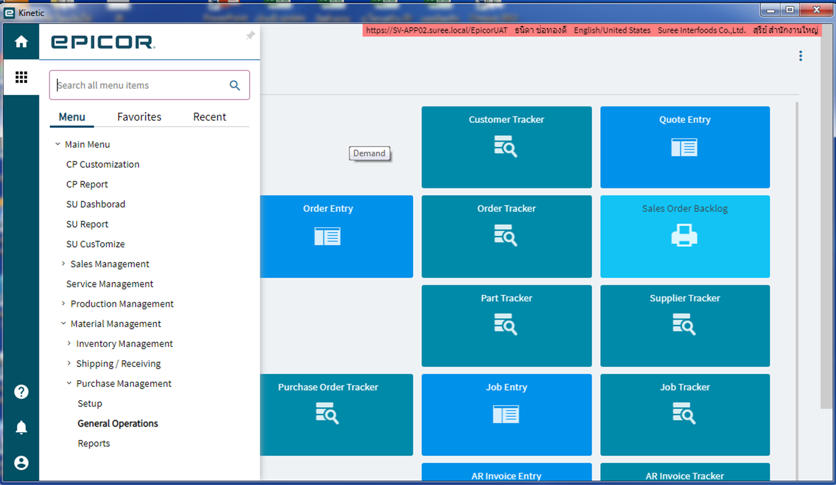
1. เข้า Menu
2. เลือก Material Management
3. Purchase Management
4. General Operations
1
2
3
4

Slide 2
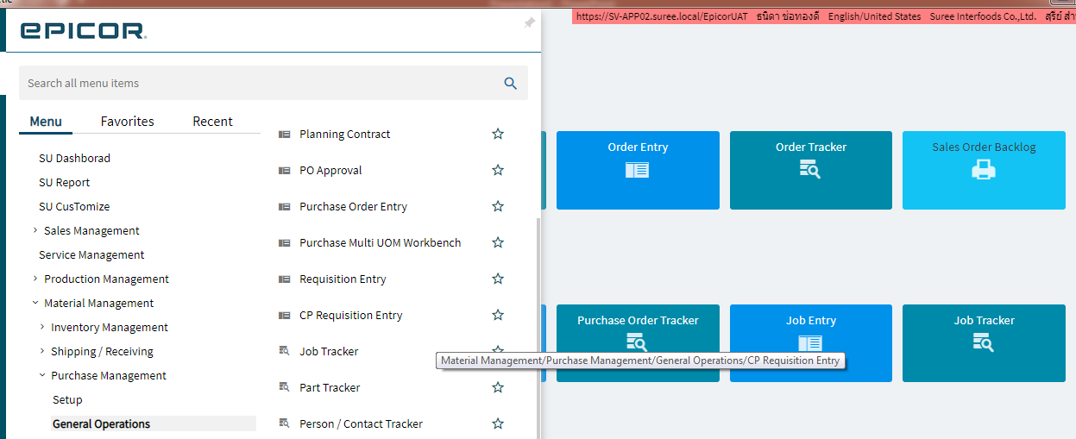
5
5. เลือก CP Requisition Entry

Slide 3
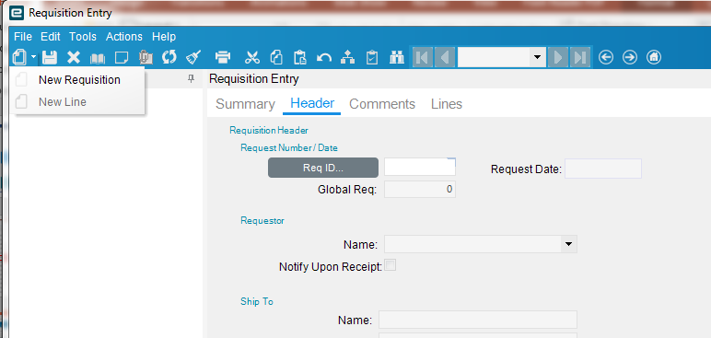
6
6. กด เลือก New Requisition

Slide 4
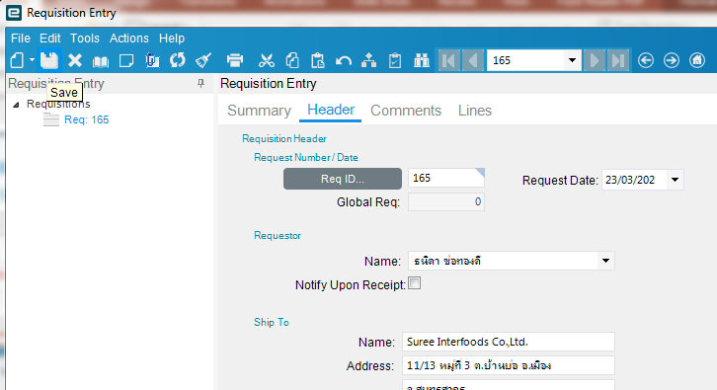
7
7. กด Save ระบบจะกำหนดเลขที่ Req. ID…ให้

Slide 5
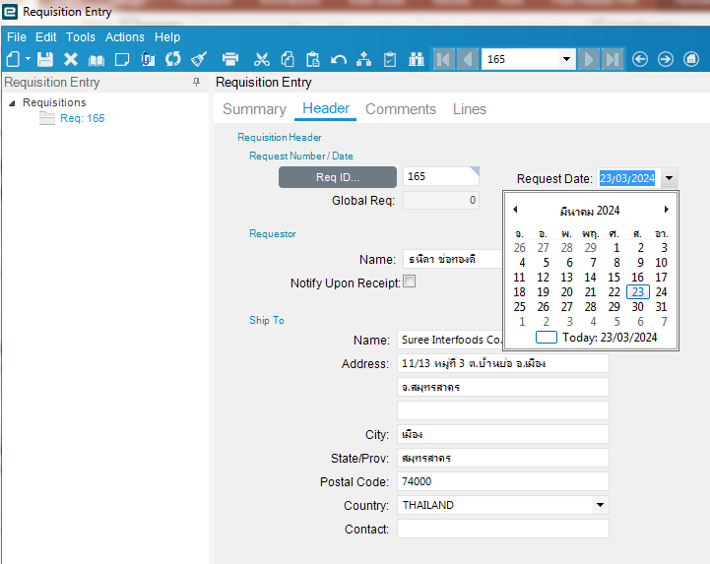
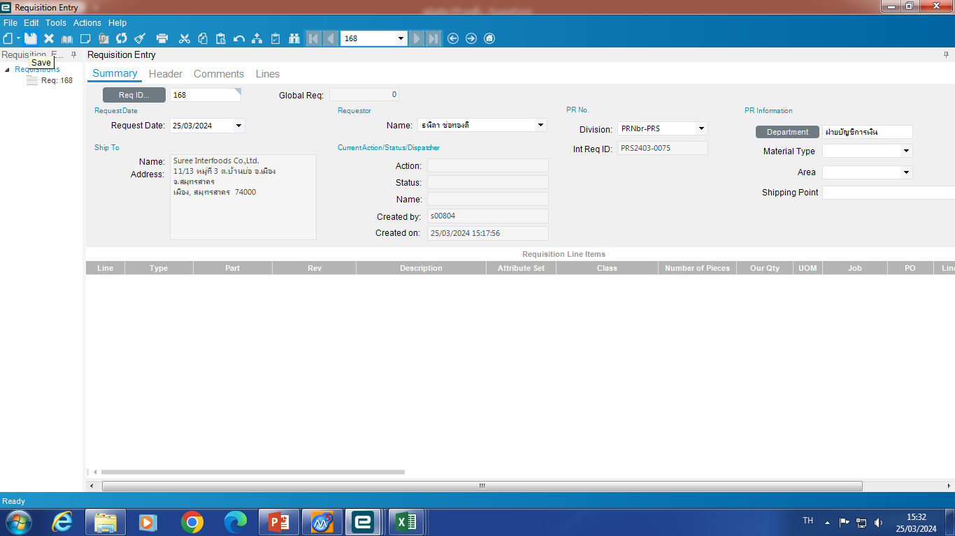
8. ระบุวันที่ขอซื้อ
8

Slide 6
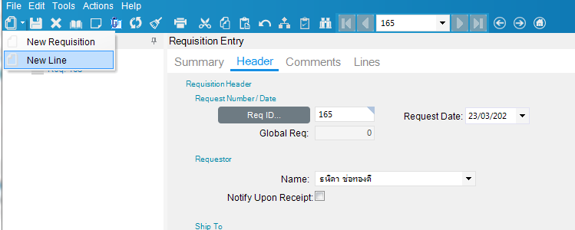
9
9. กด เลือก New Line

Slide 7
10
10. กด Save

Slide 8
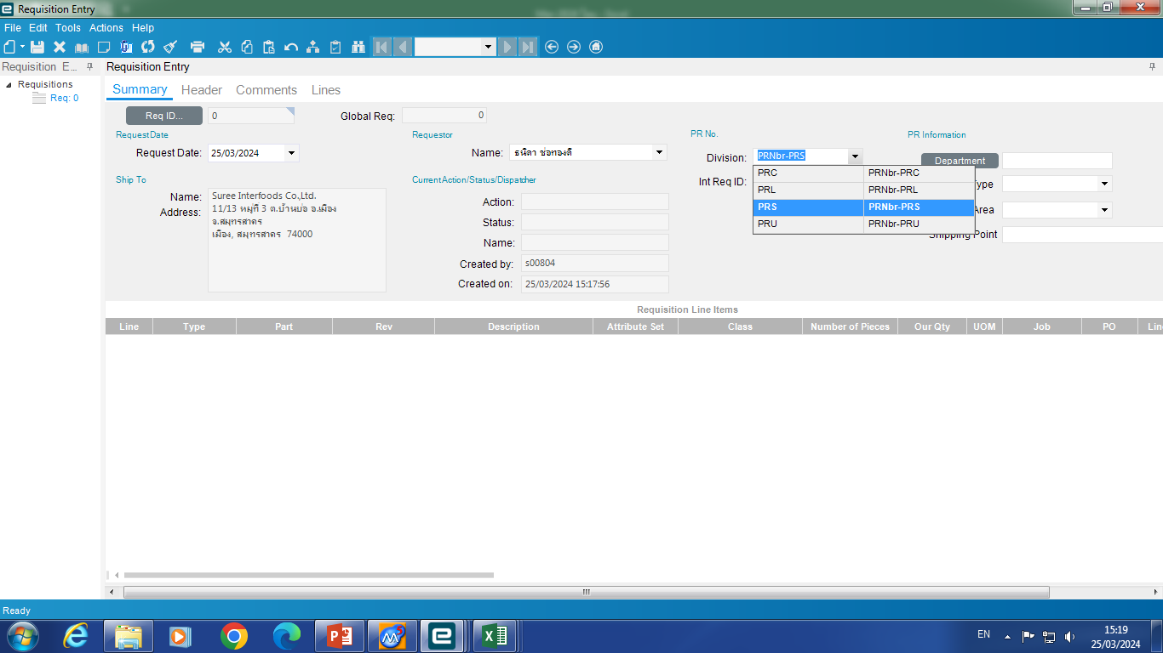
11
11
11.ช่อง Division ให้เลือกระบุประเภท PR ที่ต้องการ
11.ช่อง Division ให้เลือกระบุประเภท PR ที่ต้องการ

Slide 9
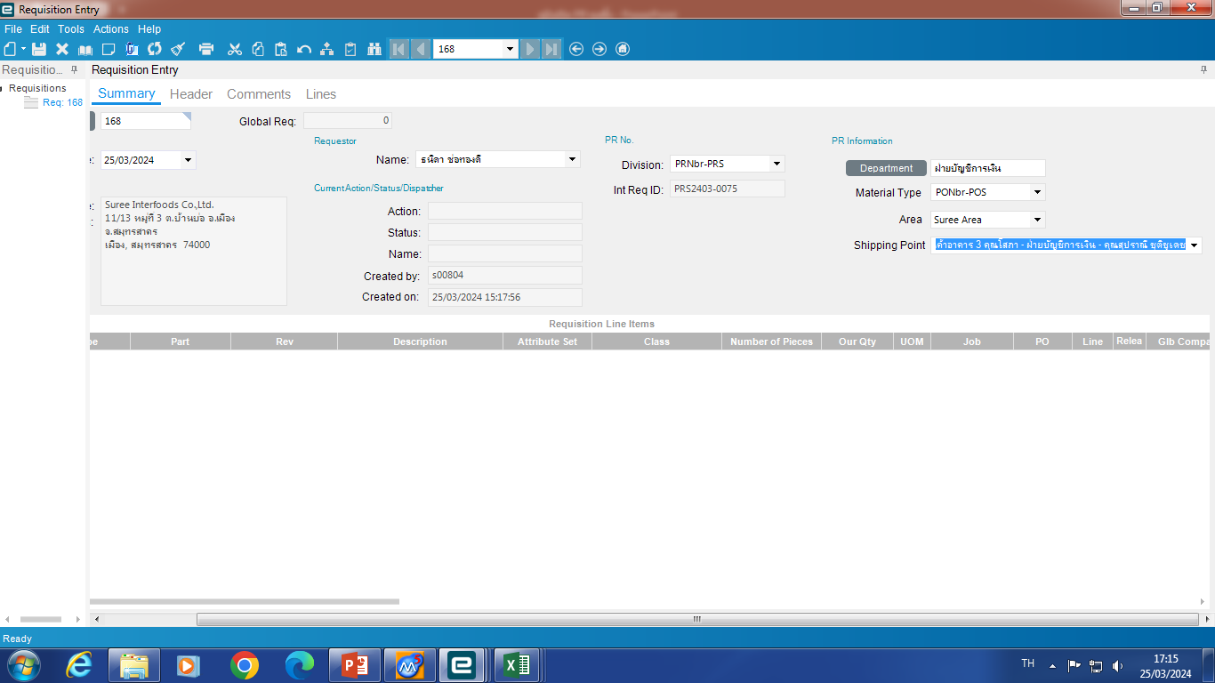
12
12.
- หัวข้อ Department ให้เลือกแผนกของผู้ที่เปิดซื้อ
- หัวข้อ Material Type เลือกประเภท PR
- หัวข้อ Shipping Point : เลือกสถานที่จัดส่ง

Slide 10
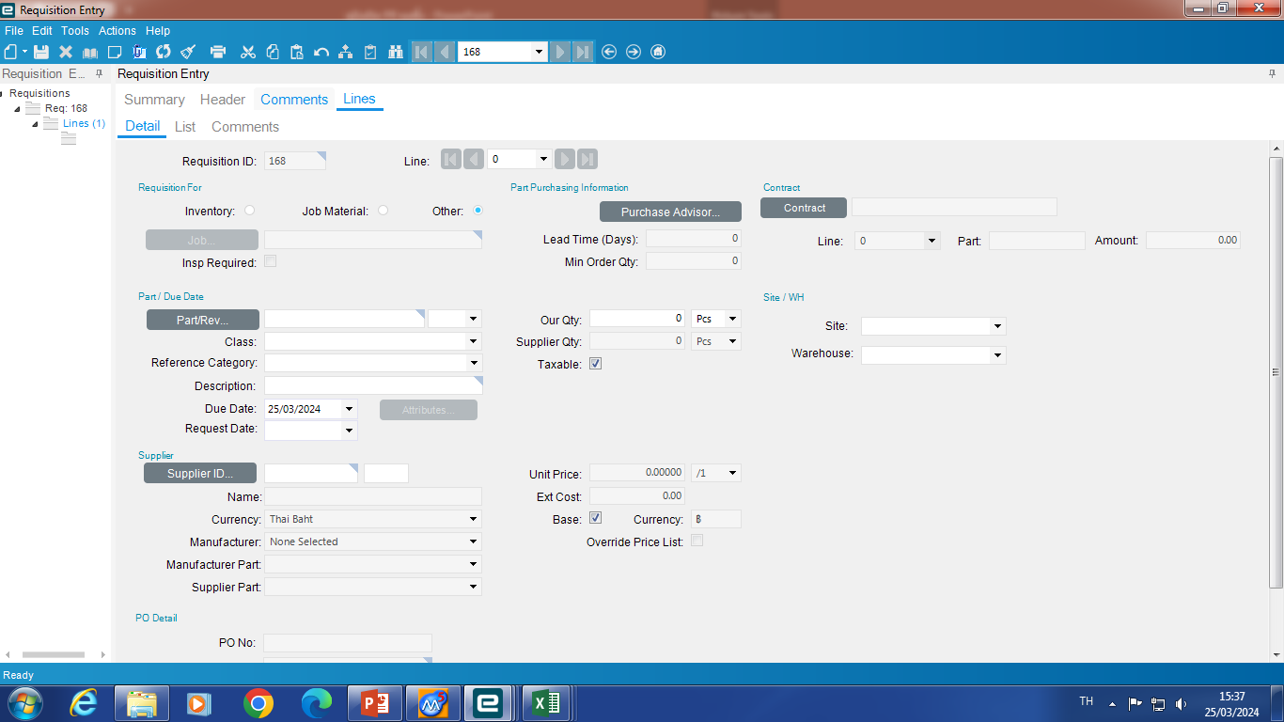
13. หัวข้อ Part/ Due Date
- กดเลือกแถบ Part/ Rev…
13

Slide 11
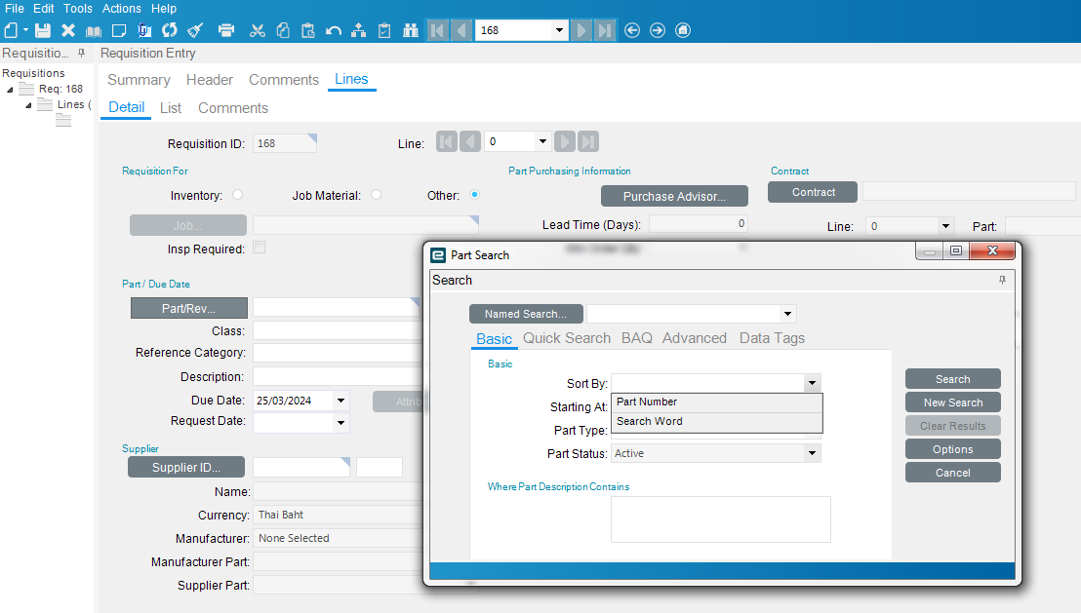
14
14.เลือกวิธีการหา Part ว่าจะค้นหาแบบไหน เสร็จแล้วกด Search

Slide 12
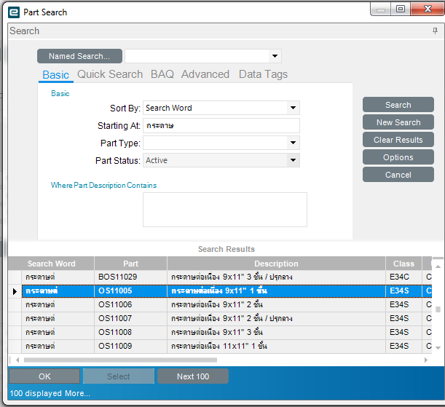
15. เลือกรายการที่ต้องการแล้วกด OK
15

Slide 13
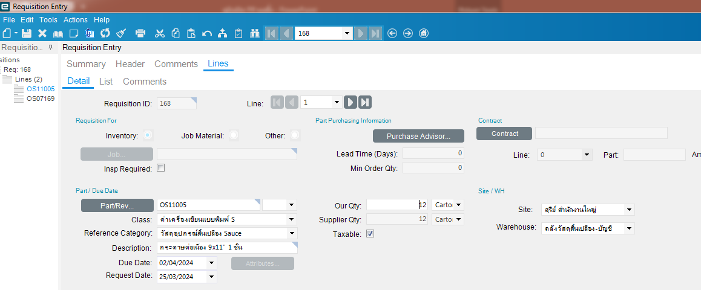
16.
- ช่อง Our Qty. : ใส่จำนวนที่ต้องการ
- ช่อง Warehouse : เลือกคลังของแผนกที่ขอซื้อ
ช่อง Due Date : ใส่วันที่ที่ต้องการ
เสร็จแล้วกด Save
16

Slide 14

17
17. หากมีการขอซื้อมากกว่า 1 รายการ ให้กดเลือก แล้วกดเลือก New Line

Slide 15
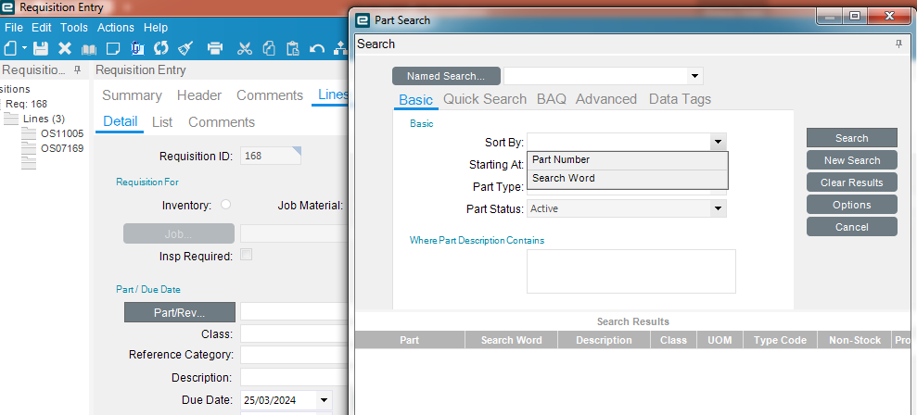
18
18. เลือกวิธีการหา Part ว่าจะค้นหาแบบไหน เสร็จแล้วกด Search

Slide 16
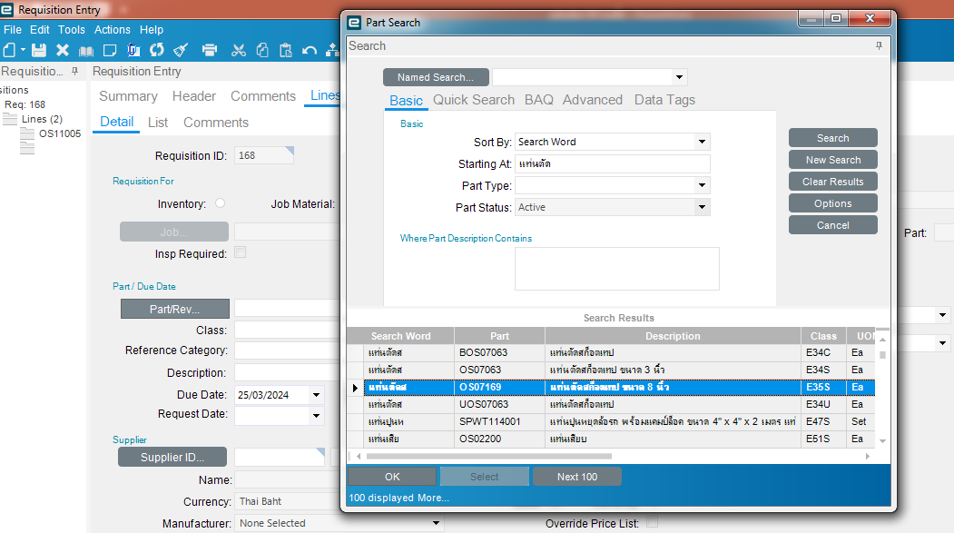
19
19. เลือกรายการที่ต้องการแล้วกด OK

Slide 17

20.
- ช่อง Our Qty. : ใส่จำนวนที่ต้องการ
- ช่อง Warehouse : เลือกคลังของแผนกที่ขอซื้อ
- ช่อง Due Date : ใส่วันที่ที่ต้องการ
เสร็จแล้วกด Save
20

Slide 18
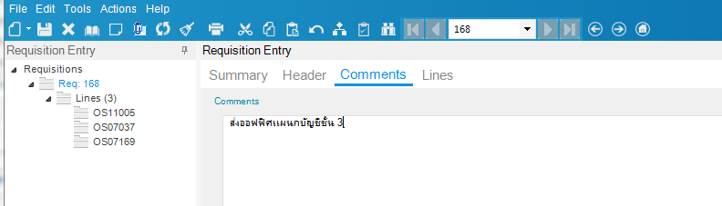
21
21. แถบเมนู Comments สามารถระบุเพิ่มเติมหมายเหตุที่ต้องการได้
เสร็จแล้วกด Save

Slide 19
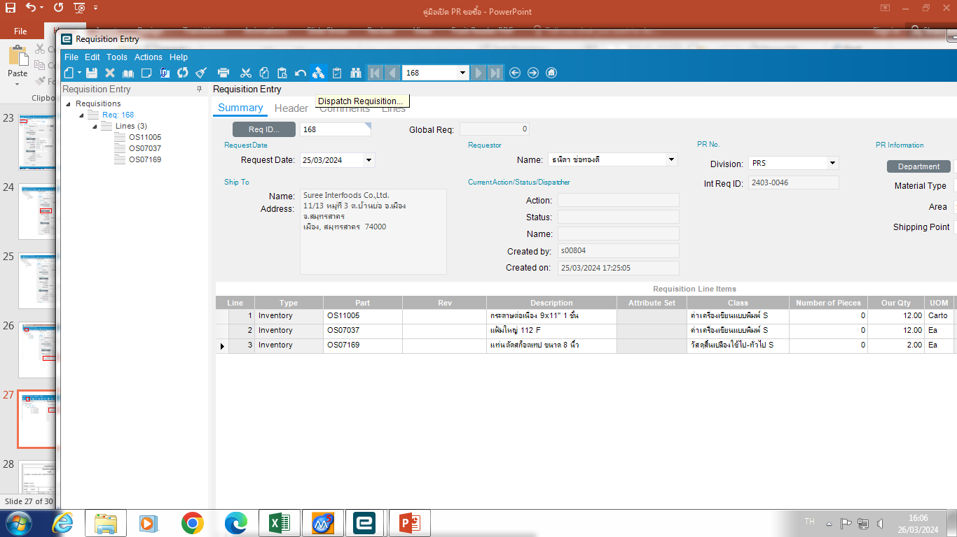
ขั้นตอนการส่ง PR ให้ผู้จัดการอนุมัติ
22
22. เลือกแถบเมนู (Dispatch Requisition)

Slide 20
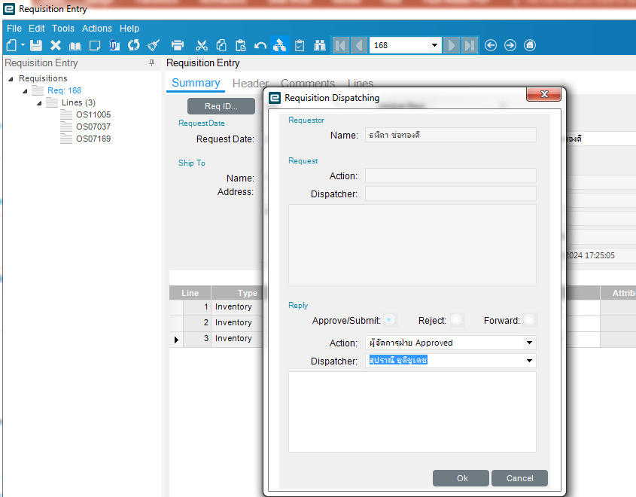
23.
หัวข้อ Action : เลือกว่าจะส่งให้ใครเป็นผู้อนุมัติ
หัวข้อ Dispatcher : เลือกชื่อผู้ต้องการส่งอนุมัติ
เสร็จแล้วกด OK
23

Slide 21

25
25. เมื่อต้องการสั่งพิมพ์ให้เลือกที่แถบเมนู
24
24. เมื่อส่งให้ผู้จัดการอนุมัติแล้วในช่อง Status จะแสดงสถานะ Pending

Slide 22
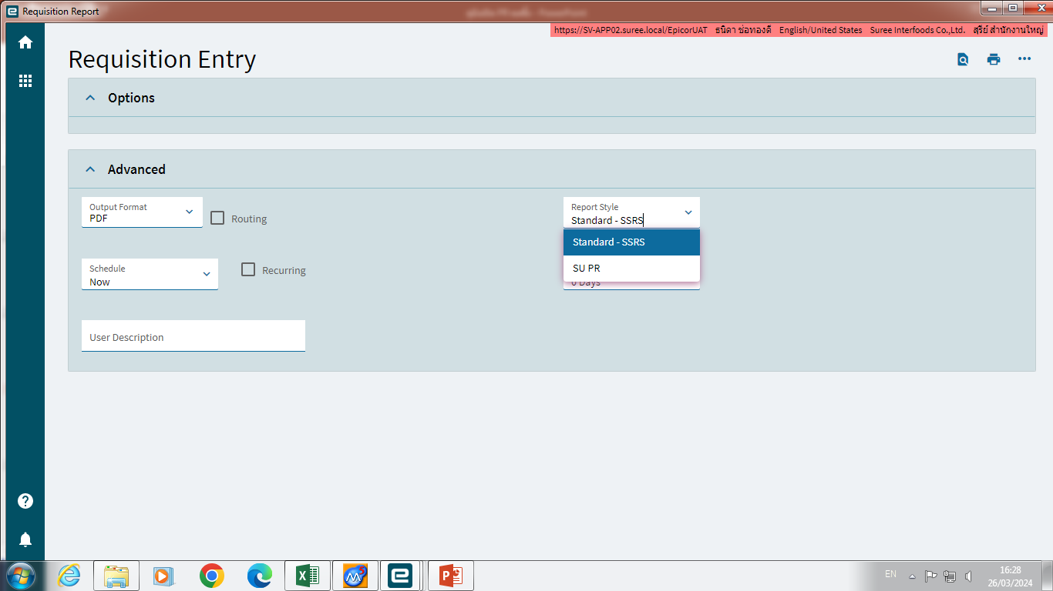
26
26. เมื่อต้องการดูตัวอย่างเอกสารให้เลือก และหากต้องการพิมพ์เอกสารสามารถเลือกเมนู แล้วกด Printนำไปส่งผู้จัดการเซ็นอนุมัติ

Slide 23
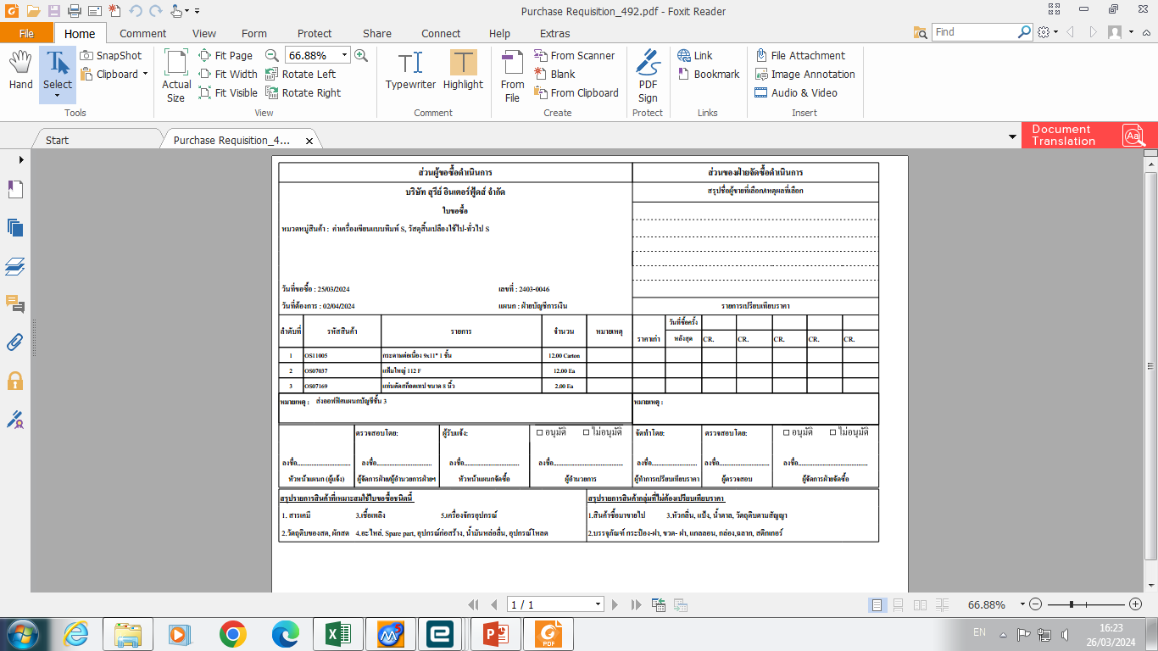

Slide 24
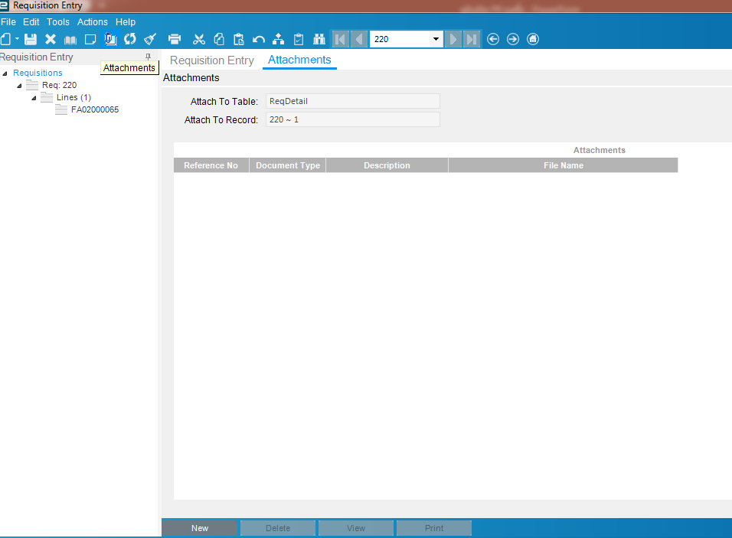
27
27. หากต้องการแนบตัวอย่างรูปหรือข้อมูลของสิ่งที่ต้องการขอซื้อ - เลือกแถบเมนู Attachments
- เลือก New

Slide 25
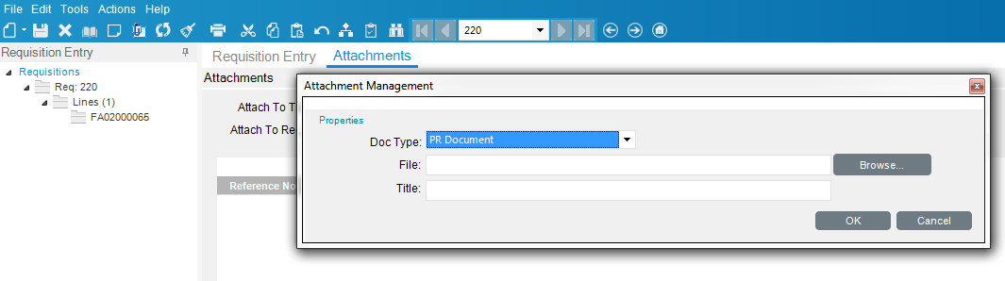
28
29
28. เลือก Doc Type เป็น PR Document
29. กดเลือก Browse เพื่อแนบข้อมูล, รูปภาพ หรือสื่งที่ต้องการ เสร็จแล้วกด OK

Slide 26
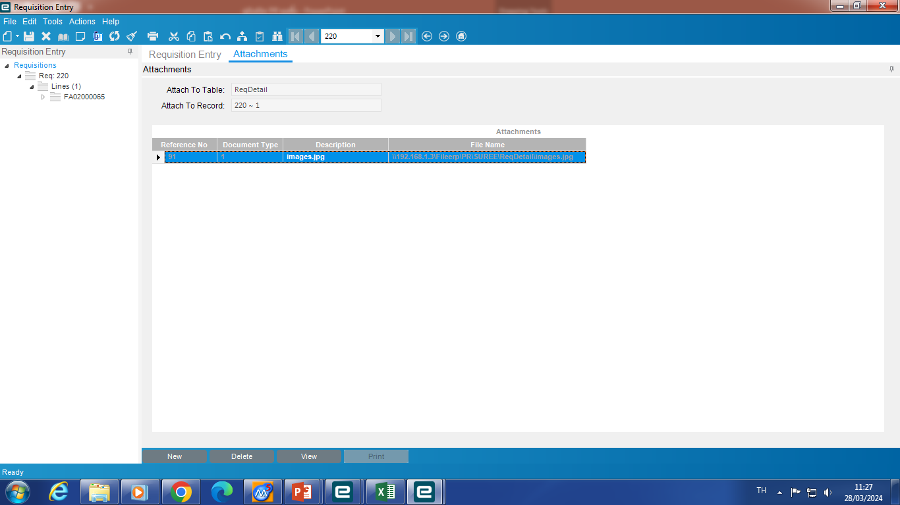
30
30. เมื่อกด OK แล้ว จะแสดงข้อมูลส่วนที่ Attachments และสามารถเปิดดูตัวอย่างได้โดยกดเลือกแถบเมนู View

